Slide 1



Velkommen Reapir Cafe EUC GF 1

Slide 2

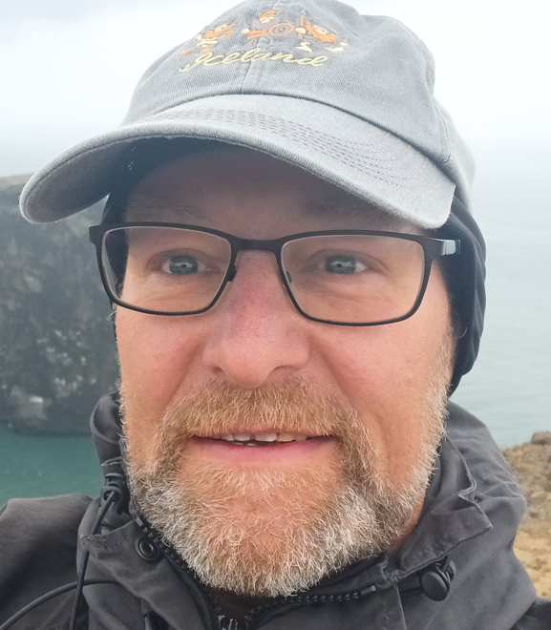








Undervisere
Michael Petersen mipe@eucsj.dk

Slide 3
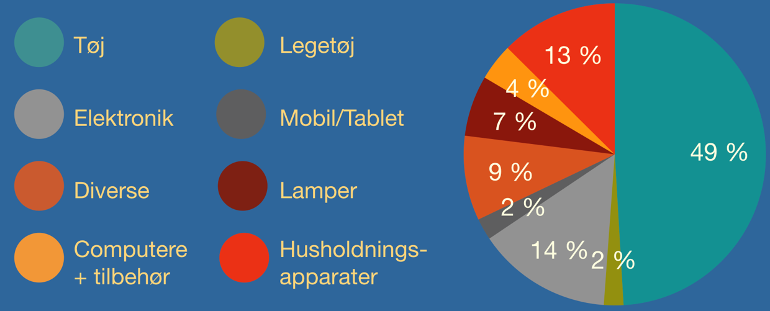
Hovedmål for modulet

Slide 4
Vi registrerer alle reparationer
Alle Repair Cafeer i Danmark vejer de ting, der bliver repareret, så vi på landsplan kan melde ud hvor mange tons affald vi sparer klimaet for.
Indtil videre har vi opgørelser på hvor mange af de ting der kommer ind der rent faktisk bliver repareret. Vi har en flot succesrate på 70-80%.

Slide 5


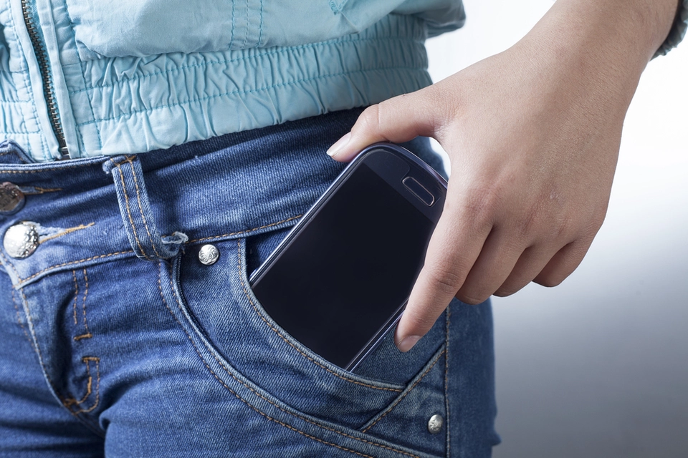



Forventningsafsteming
Målpinde skal opnås
Der bliver deltaget aktivt
Telefonen bliver i lommen(På nær når den skal bruges fagligt)
Man afleverer Projekterne til tiden
Overholder guiden til det praktiske arbejde

Slide 6

VERDENSMÅL
FOR BÆREDYGTIG UDVIKLING

Slide 7








Industri, innovation og infrastruktur
Den industrielle infrastruktur i millioner af bygninger på verdensplan kan og bør opgraderes til mere tidssvarende løsninger, der vil kunne medføre enorme besparelser på energiforbruget. Moderne teknologi skal inddrages i både opførsel og drift af bygninger.
Notes:
Inden 2030 skal ekstrem fattigdom være udryddet for alle mennesker overalt i verden, for øjeblikket målt som mennesker, der lever for mindre end USD 1,90 om dagen.

Slide 8


Slide 9










Bæredygtige byer og lokalsamfund
Den moderne, bæredygtige by er smart styret med både centrale og decentrale enheder, der konstant overvåger og optimerer energiforbruget i såvel offentlige ejendomme og kontorer som private boliger. Her er KNX redskabet, der kan samle monitorering, data og styring i en og samme brugerflade.
Notes:
Inden 2030 skal ekstrem fattigdom være udryddet for alle mennesker overalt i verden, for øjeblikket målt som mennesker, der lever for mindre end USD 1,90 om dagen.

Slide 10


Slide 12
Notes:
Inden 2030 skal ekstrem fattigdom være udryddet for alle mennesker overalt i verden, for øjeblikket målt som mennesker, der lever for mindre end USD 1,90 om dagen.

Slide 13
https://www.youtube.com/watch?v=2ojNg2RZmWw

Slide 14





Klimaindsats
Ingen led i det danske samfund kan se sig fri for at tage hånd om sit CO₂-udslip, hvis målet om en 70 procents reduktion i 2030 skal være realistisk. I den forbindelse er det ikke nok at omstille produktionen til vedvarende energi – vi er også nødt til at sænke vores forbrug markant.
Notes:
Inden 2030 skal ekstrem fattigdom være udryddet for alle mennesker overalt i verden, for øjeblikket målt som mennesker, der lever for mindre end USD 1,90 om dagen.

Slide 15


Slide 16
Repair Cafe Danmark Formål
Formålet med Repair Cafe Danmark er at reducere affald, ændre forbrugsmønstre og skabe viden om og lyst til grøn omstilling i hele Danmark.
Vi vil ændre dagens smid-ud-og-køb-nyt samfund.
Vi vil vise og lære forbrugere at det er muligt at reparere
frem for at smide ud.
Vi vil stille højere produktionskrav til producenterne. Med retten til at reparere sit købte produkt.

Slide 17
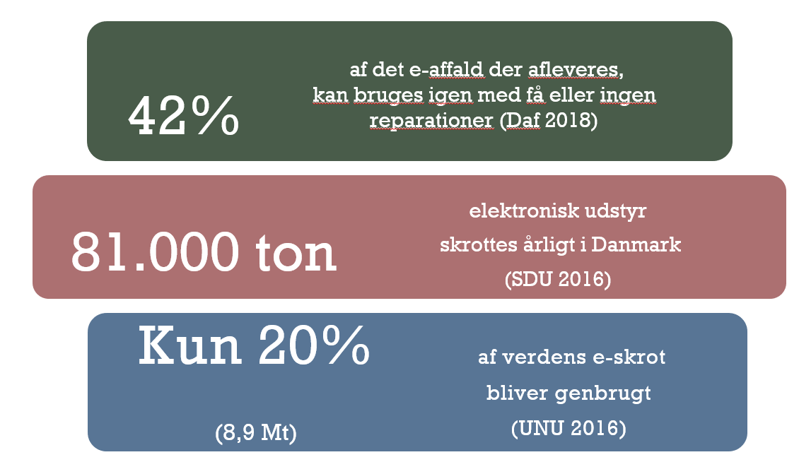

Affald

Slide 18

Impact
1. Ændre forbrugsmønstre
- Stoppe smid-ud-køb-nyt-kulturen
2. Højere produktionskrav
- Stoppe produktion at produkter med kort levetid der ikke kan repareres

Slide 19
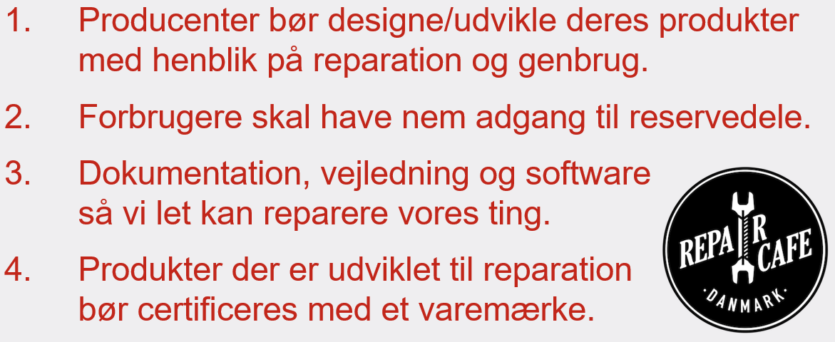
Retten til at reparere

Slide 20
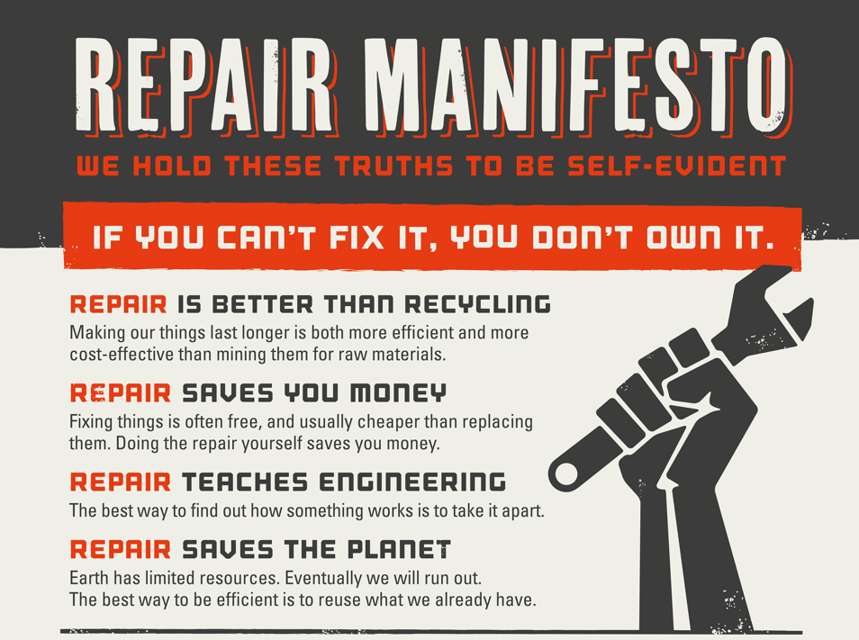
Manifest

Slide 21

Link
repaircafedanmark.dk
kontakt@repaircafedanmark.dk
facebook.com/RepairCafeDanmark
linkedin.com/company/repair-cafe-danmark

Slide 26
Notes:
Inden 2030 skal ekstrem fattigdom være udryddet for alle mennesker overalt i verden, for øjeblikket målt som mennesker, der lever for mindre end USD 1,90 om dagen.

Slide 27
Notes:
Inden 2030 skal ekstrem fattigdom være udryddet for alle mennesker overalt i verden, for øjeblikket målt som mennesker, der lever for mindre end USD 1,90 om dagen.

